Slide 1
FLUJO DE PROCESO DE LA INFORMACION
PROCESO COMERCIAL (VENTAS)
PROCESO COTIZACION
1
2
3
Formato de Esp. Técnicas
INFORMACION
CARGAR AL SISTEMA
Reception/validation
  Responsable
  Fecha
  Numero de cotización (#135)
  Versión de cotización (5)
  Datos del cliente y empresa
Listado:
Planos:
Alcance:
Tipo de negociación
Datos generales
Adjunta Listado/planos (En servidor CMR carpeta automática)
Alcance
# de Cotización y Versión
Tipo de negociación
Listado/planos:
Alcance
Alimenta el formato de especificaciones técnicas
Determinación de tiempos
  Nivel de complejidad
  Sea modulado o por área de colores indicar:
    # Modulaciones
    # cambios
Datos generales
Tipo de negociación
Aquí se determina los tiempos para realizar el levantamiento del modelo en REVIT
Planos–Listado
Formato de Esp. Técnicas
Datos del proyecto
PLANTILLAS Y FORMATOS
Plant. CTZ MOLDE COMPLETO
Esp. técnicas
Plant. CTZ ADAPTACION COMPLETA
Detalles Arquitectónicos
Plant. CTZ LISTADO PZ ALUMINIO
Detalles constructivos
Plant. CTZ ACCESORIOS
BITACORA DE AVANCES DE PROYECTOS
Alcance de la cotización
Características ppales. del proyecto
Secuencia de vaciado acordada
Notas generales
Tiempo para levantar modelo REVIT

Slide 2
FLUJO DE PROCESO DE LA INFORMACION
PROCESO COTIZACION
4
5
6
ASIGNACION
Y
PROGRAMACION
RECEPCION
Y
ANALISIS /ELABORACION
RECEPCION
Y
ELABORACION DE COT
Define responsable
Cuando Inicia
Cuando Finaliza
Recepción
Analiza
CREA CARPETAS para documentar la labor
Elaboración del levantamiento del modelo en Revit
Se llena el FORMATO DE AREAS con las información de los m2 de contacto y se anexan sus respectivas imágenes
Realizan la salida ENTREGANDO el formato de áreas y especificaciones técnicas
Recepción
Analiza
CREA CARPETA para documentar la labor
Guarda el Formato de áreas y Especificaciones técnicas
En la plantilla de Excel arma la cotización partiendo del Formato de áreas y especificaciones técnicas
Realiza la ENTREGA DE LA COTIZACION
VALIDA SALIDA
PLANTILLAS Y FORMATOS
Plant. FORMATO POR AREAS
DEFINICION DE CANTIDAD DE OPCIONES
  OPCIÓN 1
  OPCIÓN 2
  OPCIÓN 3
  OPCIÓN 4
Pueden ser una o mas opciones

Slide 3
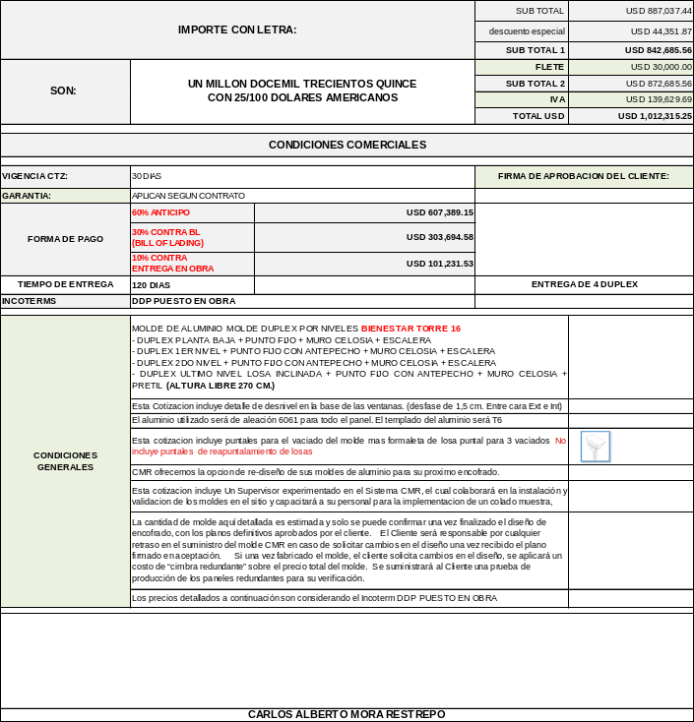
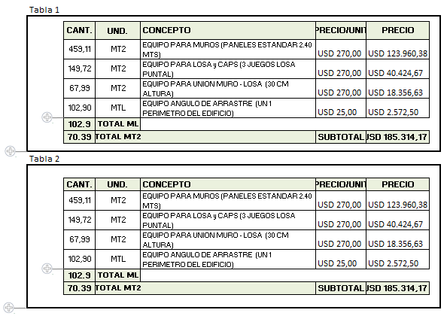
FLUJO DE PROCESO DE LA INFORMACION
PROCESO COTIZACION
6
RECEPCION
Y
ELABORACION DE COT
  Fecha
  Numero de cotización (#135)
  Versión de cotización (5)
  Datos del cliente y empresa
Datos generales
Recepción
Analiza
CREA CARPETA para documentar la labor
Guarda el Formato de áreas y Especificaciones técnicas
En la plantilla de Excel arma la cotización partiendo del Formato de áreas y especificaciones técnicas
Realiza la ENTREGA DE LA COTIZACION
VALIDA SALIDA
Tipo de negociación
Tipo de producto
Plant. CTZ MOLDE COMPLETO
Alcance de la cotización
  Platina 5.4cm
  Platina 6.5cm
  Platina 8cm
TABLA DESCRIPCION Y VALORES
Memoria Grafica
ESTRUCTURA PARA CUALQUIER OPCION
Importe con letra
Condiciones comerciales
Condiciones Generales
Firma comercial

